Slide 1
Reconocimiento de medicamentos
Curso de Introducción al Machine Learning-EOI
2021
Abraham Tamargo
Ángela Troncoso
Tamara Alonso

Slide 2
Índice
Visión general del problema
Solución propuesta
Modelos pre entrenados
Comparación y errores
Solución 1: CLIP
Solución 2: modelo Open CV OCR
Ejemplo del modelo en directo
Notes:
Angela

Slide 3

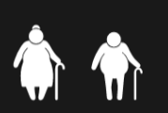
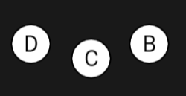

Visión general del problema
Problema 1:
Problema 3:
Problema 2:
Personas mayores
con problemas visuales
Personas ciegas o con
problemas visuales
Personas analfabetas
Notes:
Angela

Slide 4
¿Cuál es la solución?
Modelo reconocedor / clasificador de cajas de medicamentos
Notes:
Angela

Slide 5
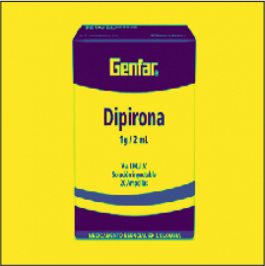
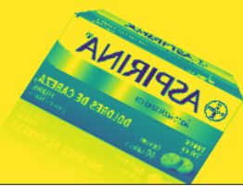
Datos de partida
Generamos nuestro propio dataset con imágenes
Data augmentation
Notes:
Angela

Slide 6
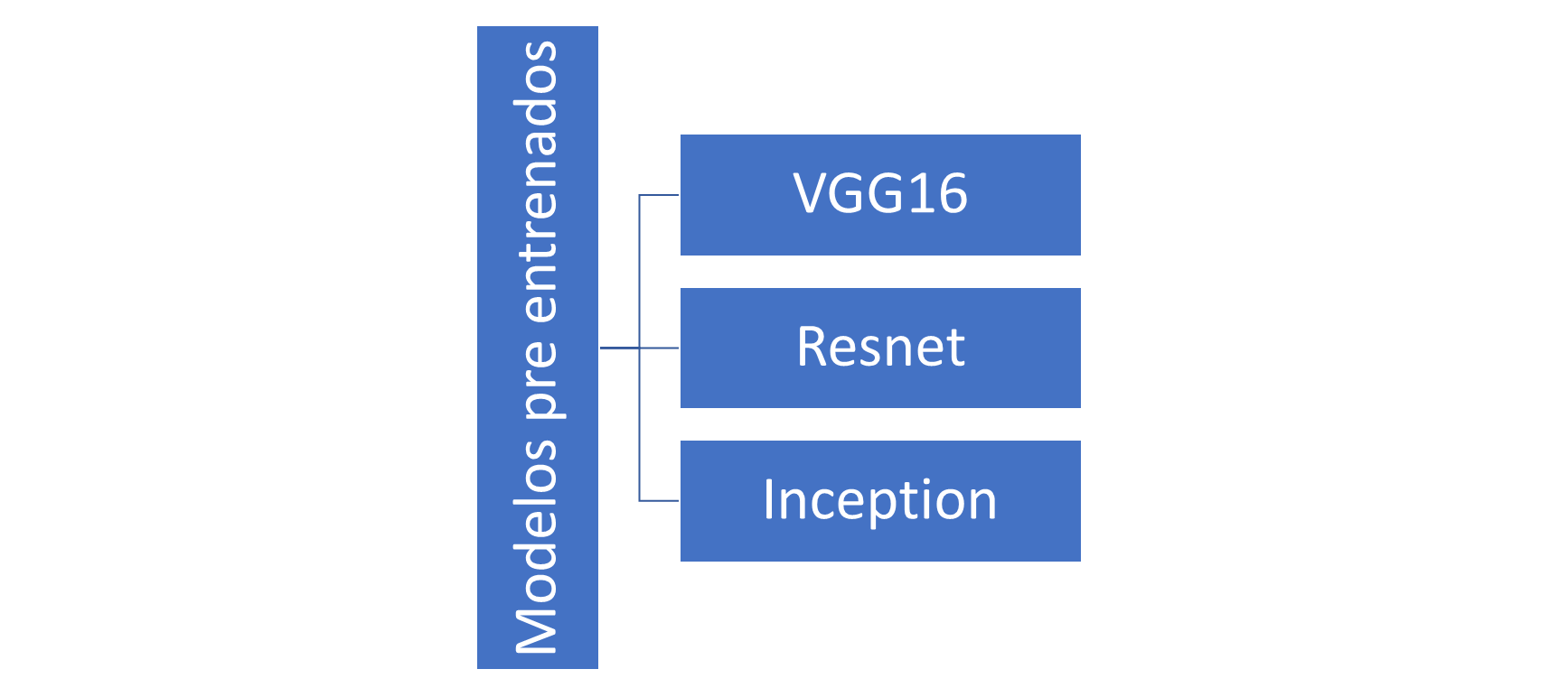
Modelos pre entrenados
Notes:
T

Slide 7
Modelo VGG16
Construcción:
Uso de un set de datos de entrenamiento y evaluación con fotos de medicamentos
Modelo pre entrenado + Capas densas + Capas de dropout
Aumentación de datos (height_shift_range, rotation_range, zoom_range, shear_range, horizontal_flip)
Red entrenada con 10 epochs:
Bajo nivel de validation accuracy
El nivel de validation loss aumenta ligeramente
Notes:
T

Slide 8
Modelo ResNet50
Construcción:
Uso de un set de datos de entrenamiento y evaluación con fotos de medicamentos
Modelo pre entrenado + Capas densas + Capas de dropout
Aumentación de datos(height_shift_range, rotation_range, zoom_range, shear_range, horizontal_flip)
Red entrenada con 10 epochs:
Bajo nivel de validation accuracy
El nivel de validation loss aumenta ligeramente
Notes:
T

Slide 9
Modelo InceptionV3
Construcción:
Uso de un set de datos de entrenamiento y evaluación con fotos de medicamentos
Modelo pre entrenado + Capas densas + Capas de dropout
Aumentación de datos (height_shift_range, rotation_range, zoom_range, shear_range, horizontal_flip)
Red entrenada con 10 epochs:
Bajo nivel de validation accuracy
El nivel de validation loss aumenta ligeramente
Notes:
T

Slide 10
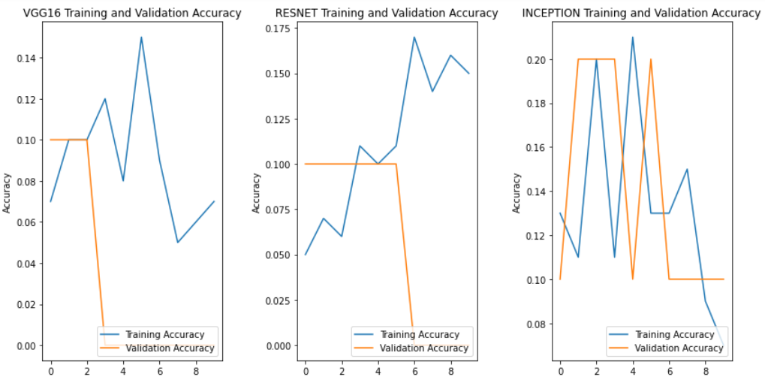
Comparación de los modelos (Validation Accuracy)
epochs
Notes:
T

Slide 11
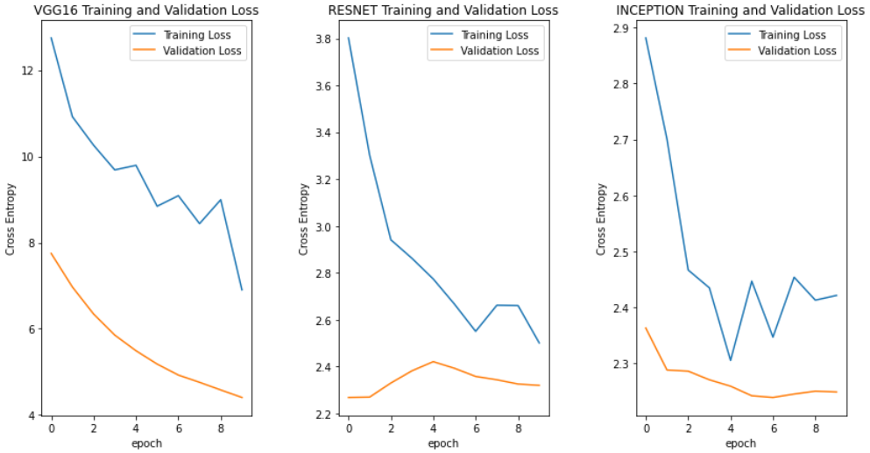
Comparación de los modelos (Validation loss)
epochs
Notes:
T

Slide 12
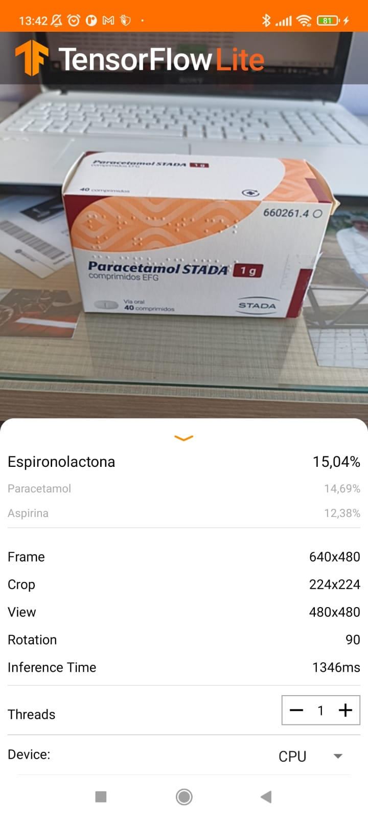
Aplicación móvil
Basamos en el proyecto de reconocimiento de flores utilizando Tensow Flow Lite y Android Studio.
Descargar el modelo con tensow flow lite e integrarlo en la app.
Permisos a la cámara
Notes:
Angela

Slide 13
¿Funciona?
¿Qué sucede?
Muchas cajas diferentes para un mismo medicamento
Cajas similares en medicamentos diferentes del mismo fabricante
¿Qué hacer entonces?
El modelo tiene que aprender a “leer” el nombre de la caja
Combinamos con técnicas de NLP
Notes:
T

Slide 14
Primero: Contrastive Language-Image Pre-training (CLIP)
En base a: https://huggingface.co/transformers/model_doc/clip.html
Red neuronal
Imágenes → transoformers
Texto con descripciones → NPL
Funciona mejor con descripciones más detalladas.
Notes:
A

Slide 15
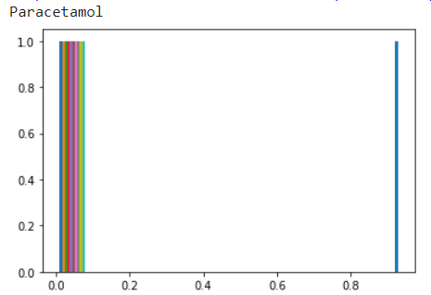
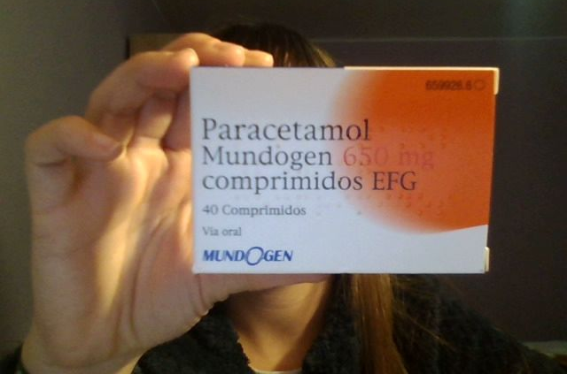
Foto/imagen
Webcam
‘Paracetamol’
Notes:
A

Slide 16
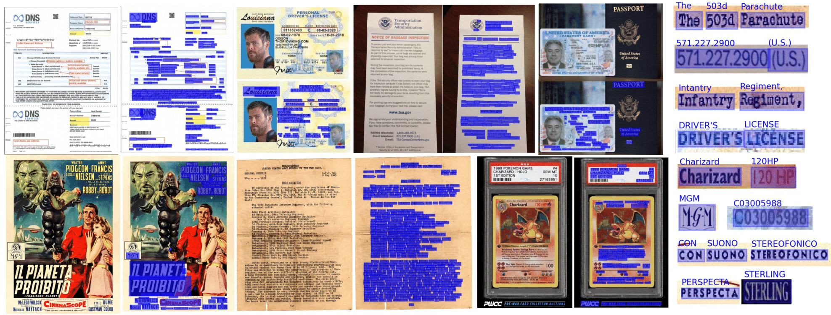
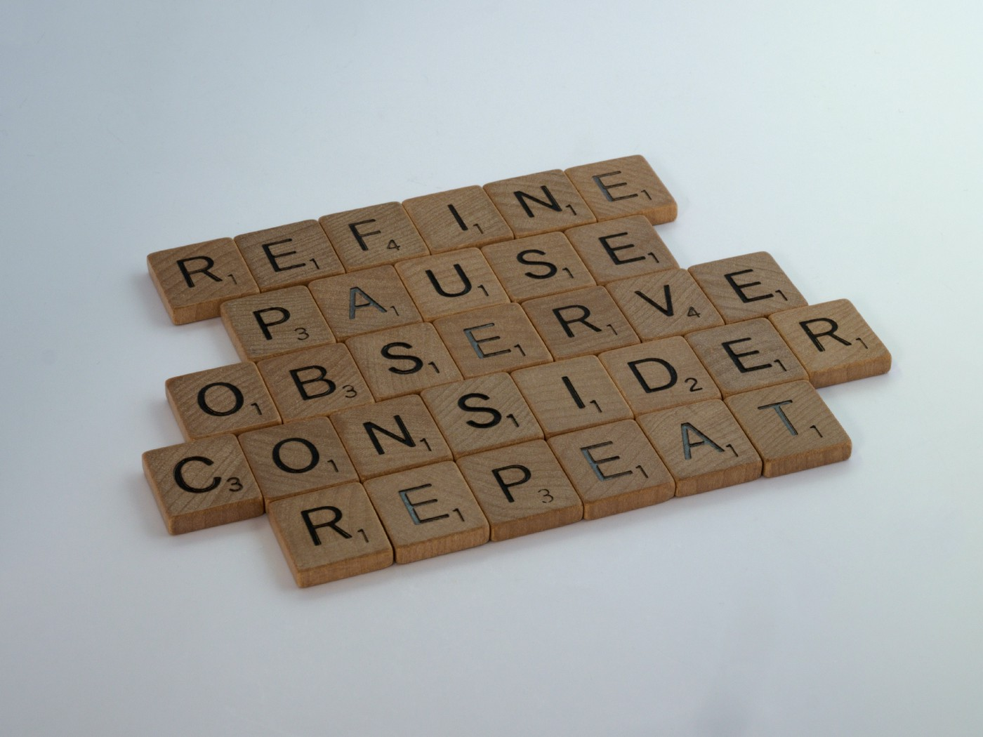
Nuevo enfoque
PROCESAMIENTO DE TEXTO

Slide 17

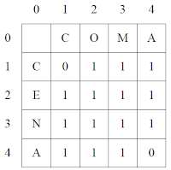
Optical Character Recognition (OCR)
Red convolucional recurrente pre-entrenada (CRNN) llamada docTR y realizada por https://github.com/mindee/doctr
Notes:
Abraham

Slide 18
Distancia de Levenshtein

Slide 19
Modelo
Detectar la imagen con webcam a tiempo real
Obtener el nombre del medicamento
Introducir GPT 3 al modelo para obtener una respuesta desarrollada
Generar audio con la predicción del medicamento

Slide 20
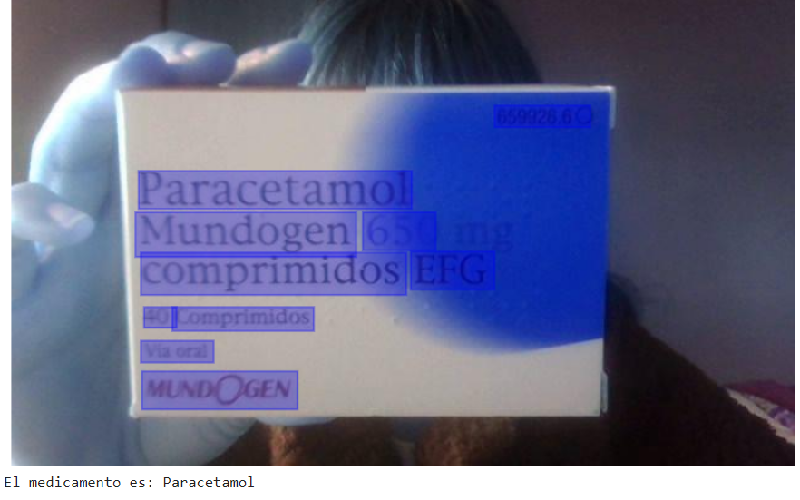
Resultados: Webcam a tiempo real (ejemplo)
Notes:
A

Slide 21
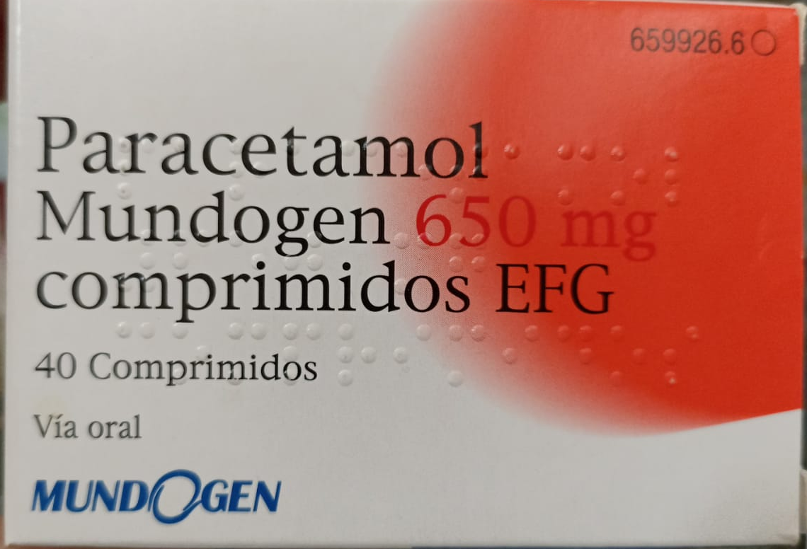

Resultados: respuesta elaborada con GPT3
“El medicamento es Paracetamol, de MUNDOGEN con 40 comprimidos de 500mg para vía oral, esto es mano de santo.”
Notes:
Abraham

Slide 22
Demostración en tiempo real

Slide 23
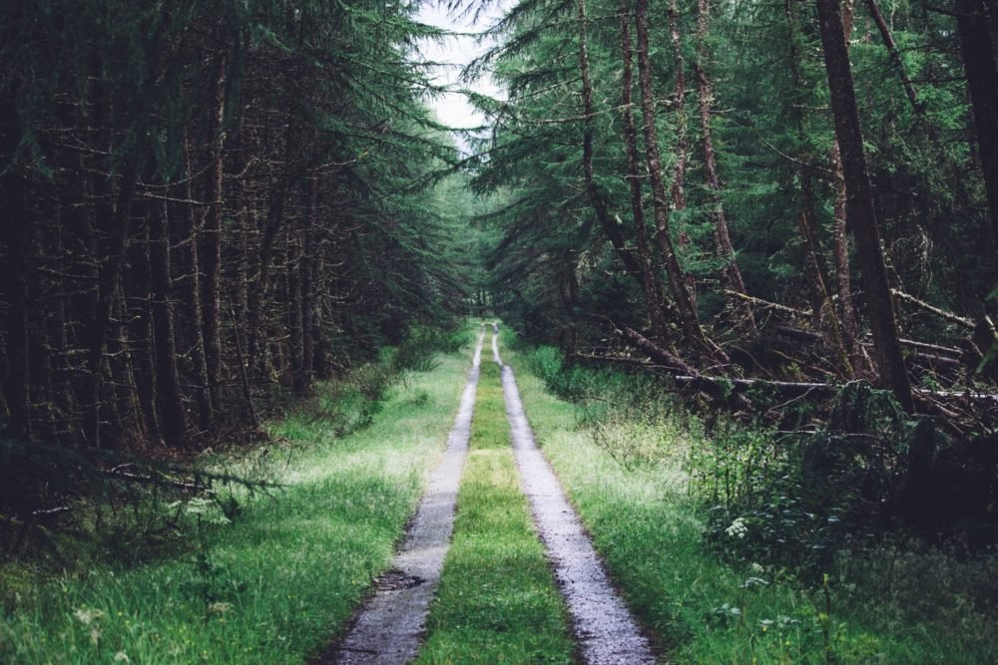
Vistas a futuro

Slide 24
GRACIAS POR SU ATENCIÓN
Notes:
Abraham

